Slide 1
PUBLICIDAD CAMPAÑA PUBLICITARIA
Familiarizar a los alumnos con el vocabulario específico de los anuncios publicitarios.
-Aprender a elaborar una campaña publicitaria presentando un producto.
-Ser capaz de comprender los recursos lingüísticos que se usan en el lenguaje publicitario.

Slide 2
Proceso mediante el cual las organizaciones crean valor para sus clientes y establecen relaciones sólidas con ellos obteniendo a cambio el valor de los clientes.

Slide 3
VIDEO DE COCA-COLA http://www.youtube.com/watch?hl=es&gl=ES&v=eRBQswQi1E8
El objetivo de la actividad
es que los alumnos sean capaces de responder a las siguientes preguntas que el profesor les formulará, una vez visionado el vídeo. Para ello, el profesor les pedirá que presten atención tanto a las imágenes como a lo que dicen. Esta actividad se realizará de forma individual.
EJERCICIO 1 : VER VIDEO, CONTESTAR LAS PREGUNTAS

Slide 4
¿Qué te sugiere este anuncio? | ¿Qué palabras son las que más se repiten? | ¿A quién crees que está destinado este anuncio? | ¿Qué intención tiene?

Slide 5
LOS 10 MEJORES ANUNCIOS DE LA HISTORIA http://www.youtube.com/watch?v=e7oj0uvlWVM
EJERCICIO 2: VER EL VIDEO 2 Y CONTESTAR LAS PREGUNTAS DEL CUADRO 2

Slide 6
¿Qué es para ti la publicidad? | ¿Qué soportes publicitarios conoces? | ¿Te compras todo lo que ves en los anuncios? | ¿Crees que los productos de marca son de mejor calidad que los desconocidos? | ¿cuál video te gusto más y por qué?

Slide 7
EJERCICIO 3 PUBLICIDAD SOPA DE LETRAS CON VOCABULARIO ESPECÍFICO DE LOS ANUNCIOS PUBLICITARIOS
MARCA
ESLOGAN
LOGO
CAMPAÑA
TITULAR
CUERPO
CONSUMIDOR POTENCIAL
ANUNCIANTE
PIE O CIERRE

Slide 9
EJERCICIO 4 IMÁGENES Y PUBLICIDAD
En la siguiente actividad se mostrará a los alumnos una serie de imágenes que representan cuadros pictóricos importantes. En ellas, de forma
explicita aparecen logos de la publicidad actual. El objetivo es que los alumnos, sean capaces de crear un eslogan publicitario a partir de estás imágenes.

Slide 15
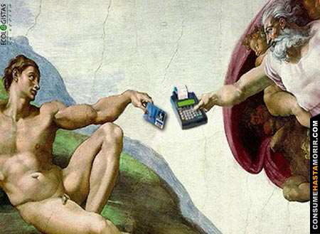

Slide 16
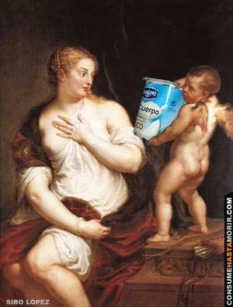

Slide 17
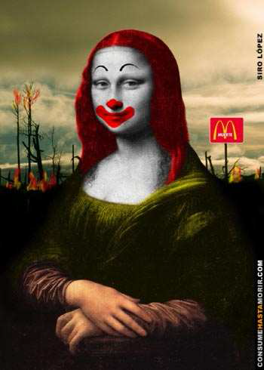

Slide 18
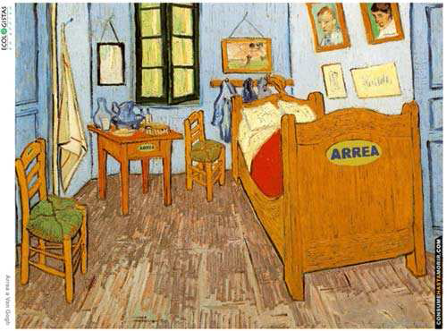

Slide 19
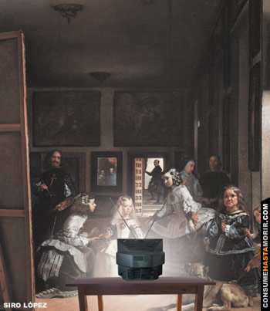

Slide 20
SLOGAN: FRASE CORTA PARA CADA IMAGEN
IMAGEN | SLOGAN
1
2
3
4
5
6
7
8
9
10

Slide 21
ACTIVIDAD 5 DISEÑO DE CAMPAÑA PUBLICITARIA CON POWERPOINT
Crear un eslogan, el cuerpo del texto, un logotipo, colocar información conocida y nueva en un anuncio gráfico.
ILUSTRAR LOS ANUNCIOS PUBLICITARIOS CON FOTOGRAFIAS.

Slide 22
DIFERENCIAS
Ejercicios de ATENCIÓN

Slide 23
Mira con atención las imágenes y encuentra la diferencia
EJERCICIO 6: ESCRIBE LAS DIFERENCIAS PARA CADA IMAGEN

Slide 24
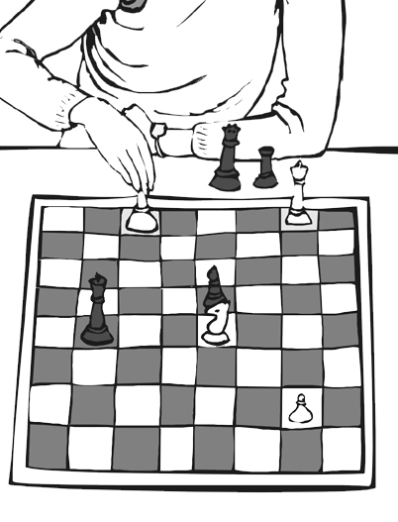

Slide 25
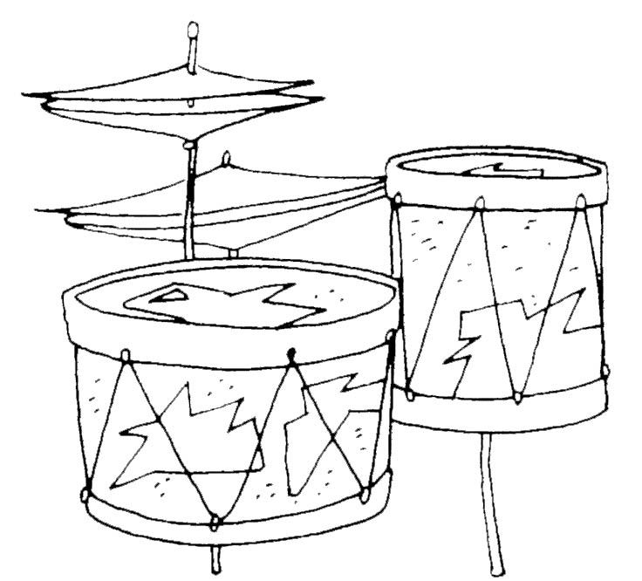

Slide 26
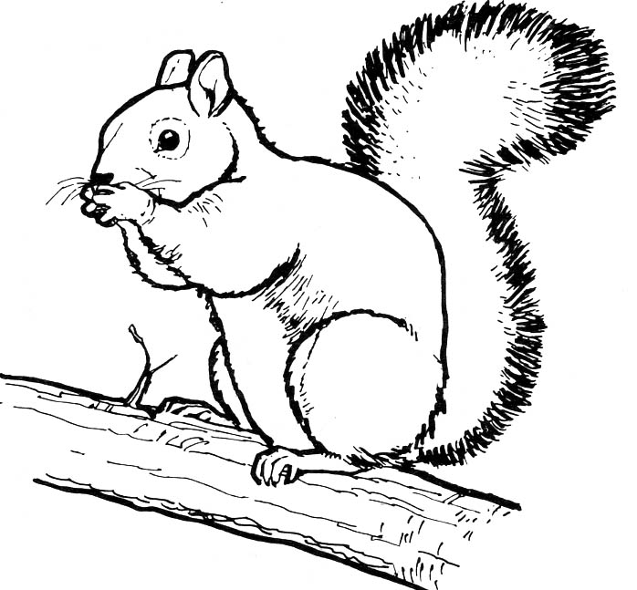

Slide 27
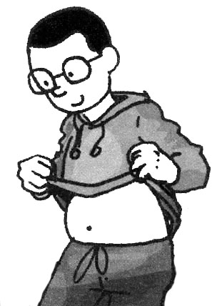

Slide 32
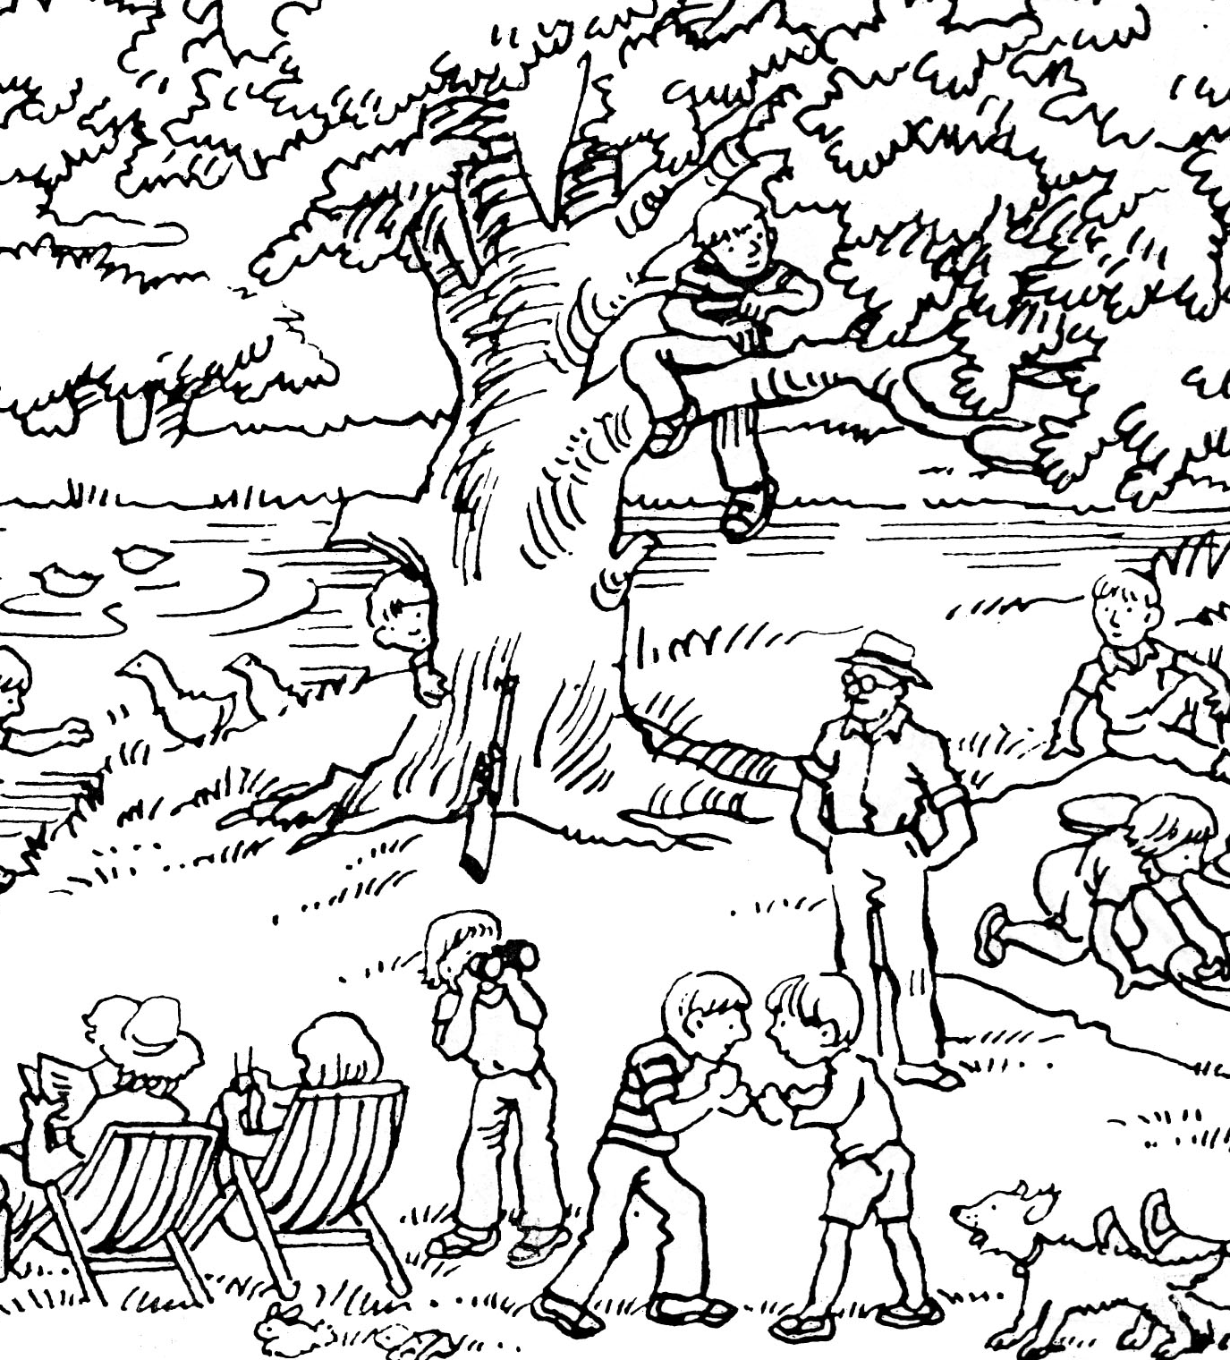

Slide 33
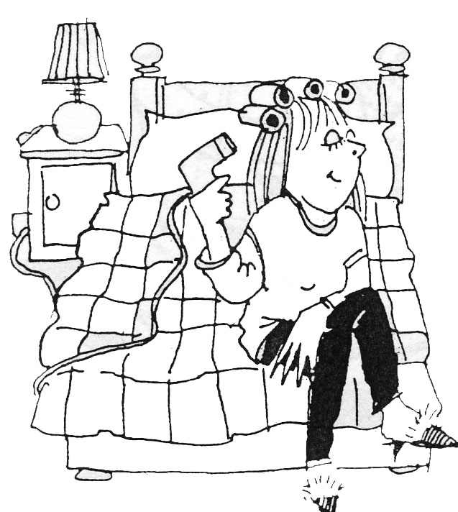

Slide 34
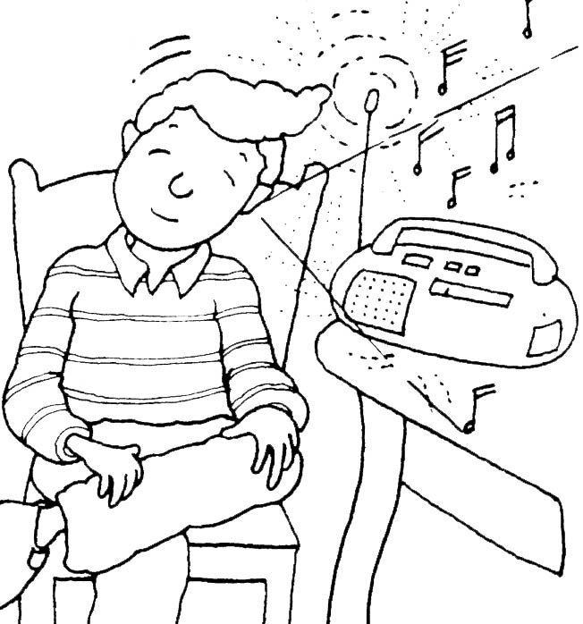

Slide 35
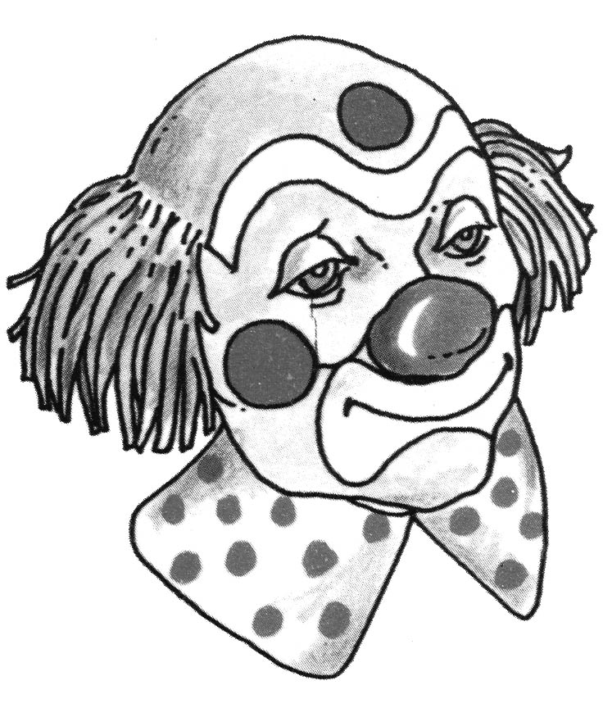

Slide 38
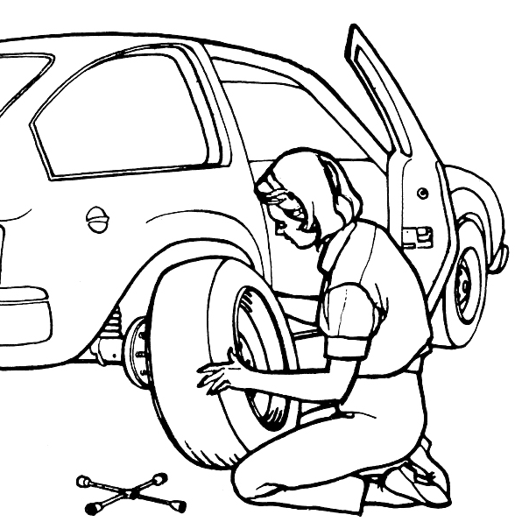

Slide 39
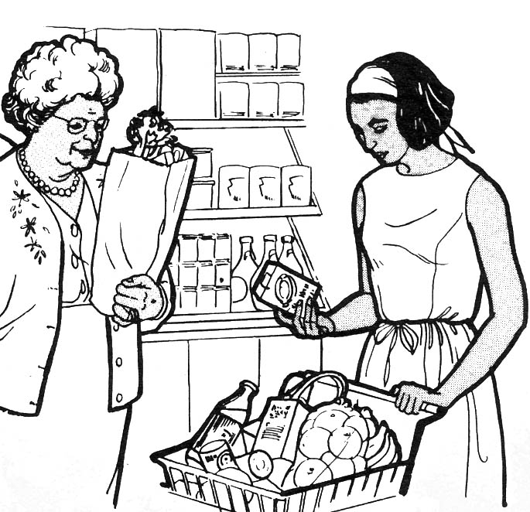

Slide 40
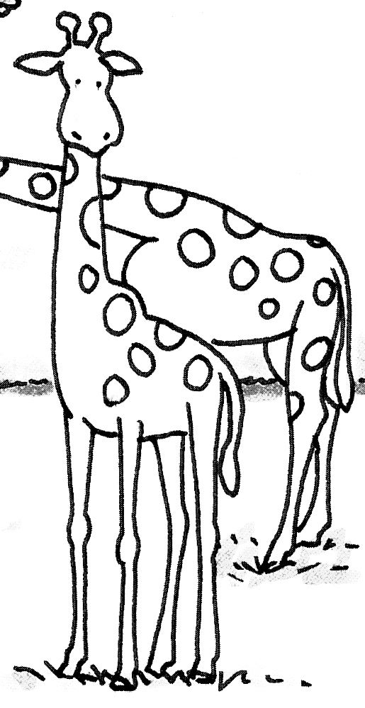

Slide 41
EJERCICIO 7: AVISOS PUBLICITARIOS EN LINEA. VER LOS SIGUIENTES VIDEOS DE AVISOS PUBLICITARIOS, ESCRIBIR PRODUCTO, SLOGAN, IMÁGENES UTILIZADAS Y MENSAJE

Slide 42
EJERCICIO No. 7 CAMPAÑA DIGITAL EXPLOSIVA
http://www.youtube.com/watch?v=dcDN409ZBv4
http://www.youtube.com/watch?v=2qQljv_sepc

Slide 43
aprenderdiez2@gmail.com

